Slide 1



Tiếng Việt
TIẾT 99- 100: NHỮNG CHIẾC ÁO ẤM (T1,2)
Giáo viên: Trần Thị Mai Liên
Lớp: 3A

Slide 2
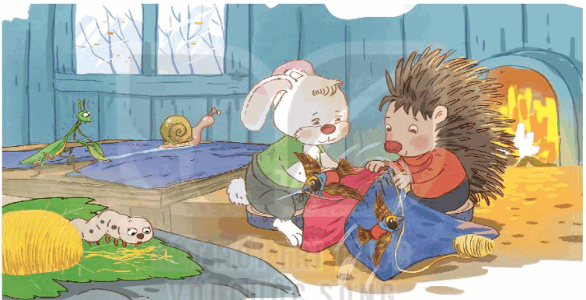

Slide 3
Thứ hai ngày 11 tháng 12 năm 2023
TIẾNG VIỆT
Tiết 99 + 100: NHỮNG CHIẾC ÁO ẤM(T1-2)
1. Hướng dẫn đọc.
Đọc trôi chảy toàn bài, ngắt nghỉ câu đúng, chú ý câu dài. Đọc diễn cảm các lời thoại với ngữ điệu phù hợp.
2. Chia đoạn.
+ Đoạn 1: Từ đầu đến phải may thành áo mới được.
+ Đoạn 2: Tiếp theo cho đến mọi người cần áo ấm.
+ Đoạn 3: Tiếp theo cho đến để may áo ấm cho mọi người.
+ Đoạn 4: Còn lại.

Slide 4
Thứ hai ngày 11 tháng 12 năm 2023
TIẾNG VIỆT
Tiết 99 + 100: NHỮNG CHIẾC ÁO ẤM(T1-2)
3. Luyện đọc và tìm hiểu bài.
chim ổ dộc,
xe chỉ,
luồn kim,
khều
Mùa đông,/ thỏ quấn tấm vải lên người cho đỡ rét/thì gió thổi tấm vải bay xuống ao.// Nhím giúp thỏ khều tấm vải vào bờ và nói:

Slide 5
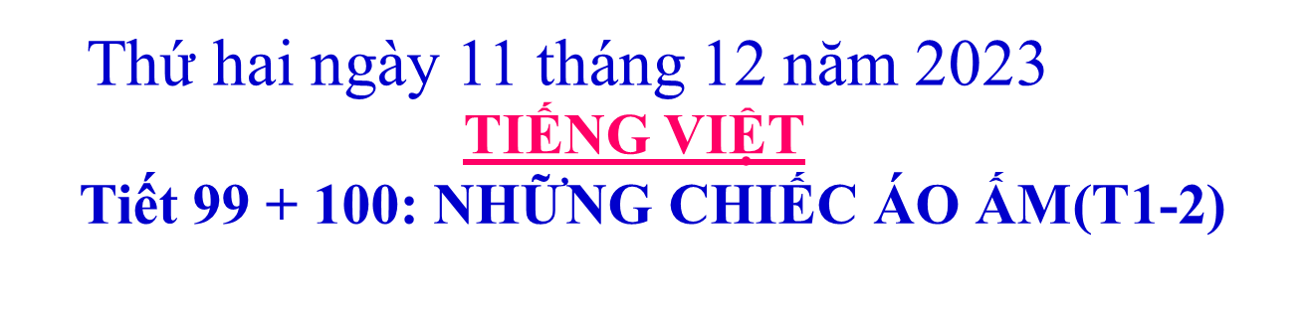
Luyện đọc
Tìm hiểu bài
chim ổ dộc,
xe chỉ,
Câu 1: Mùa đông đến thỏ chống rét bằng cách nào?
luồn kim,
khều
+ Mùa đông đến, Thỏ quấn tấm vải lên người cho đỡ rét, nhưng tấm vải bị gió thổi bay xuống ao.
Mùa đông,/ thỏ quấn tấm vải lên người cho đỡ rét/thì gió thổi tấm vải bay xuống ao.// Nhím giúp thỏ khều tấm vải vào bờ và nói:
Câu 2: Vì sao nhím nảy ra sang kiến may áo ấm?
+ Nhím nảy ra sáng kiến may áo thì gió không thổi bay được

Slide 6
Luyện đọc
Tìm hiểu bài
chim ổ dộc,
xe chỉ,
Câu 3: Mỗi nhân vật trong câu chuyện đã đóng góp gì vào việc làm ra những chiếc áo ấm?
luồn kim,
khều
+ Tằm cho tơ để làm chỉ may áo.
+Bọ ngựa dùng kiếm của mình để cắt vải may áo.
+Ốc sên bò trên tấm vải, vạch những đường kẻ giúp bọ ngựa cắt vải may áo.
+Chim ổ dộc dùng biệt tài khâu vá của mình để may áo.
+Thỏ trải vải để đôi chim may áo.
Mùa đông,/ thỏ quấn tấm vải lên người cho đỡ rét/thì gió thổi tấm vải bay xuống ao.// Nhím giúp thỏ khều tấm vải vào bờ và nói:

Slide 7
Luyện đọc
Tìm hiểu bài
chim ổ dộc,
xe chỉ,
Câu 4: Em thích nhất nhân vật nào trong câu chuyện, vì sao?
luồn kim,
khều
Mùa đông,/ thỏ quấn tấm vải lên người cho đỡ rét/thì gió thổi tấm vải bay xuống ao.// Nhím giúp thỏ khều tấm vải vào bờ và nói:
+ Học sinh trả lời theo suy nghĩ:
Em thích nhân vật nhím trong chuyện vì nhím thông minh, tài giỏi có tình yêu thương. Nhím giúp thỏ khều tấm vải vào bờ nghĩ ra sáng kiến cho mọi người may áo đầu tiên .

Slide 8
Luyện đọc
Tìm hiểu bài
chim ổ dộc,
xe chỉ,
Câu 5: Em học được điều gì qua câu chuyện trên?
luồn kim,
khều
Mùa đông,/ thỏ quấn tấm vải lên người cho đỡ rét/thì gió thổi tấm vải bay xuống ao.// Nhím giúp thỏ khều tấm vải vào bờ và nói:
+ Học sinh trả lời theo suy nghĩ:
Biết yêu thương giúp đỡ mọi người

Slide 9

Luyện đọc
Tìm hiểu bài
chim ổ dộc,
xe chỉ,
NỘI DUNG
luồn kim,
khều
Qua câu chuyện giúp em hiểu: không có việc gì khó nếu biết huy động sức mạnh và trí tuệ của tập thể.
Mùa đông,/ thỏ quấn tấm vải lên người cho đỡ rét/thì gió thổi tấm vải bay xuống ao.// Nhím giúp thỏ khều tấm vải vào bờ và nói:

Slide 10
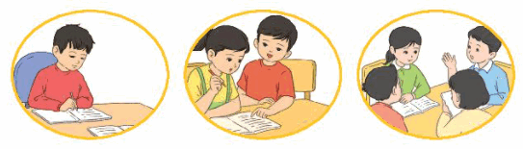
4. Nói và nghe. THÊM SỨC THÊM TÀI
Bài 1. Em thích học cá nhân, học theo cặp hay học nhóm? Vì sao?
Em nhớ:
- Đóng góp ý kiến đúng với yêu cầu.
- Mạnh dạn đặt câu hỏi với bạn để hiểu đúng ý của bạn

Slide 11
4. Nói và nghe. THÊM SỨC THÊM TÀI
Bài 1. Em thích học cá nhân, học theo cặp hay học nhóm? Vì sao?
1 | Học cá nhân | Thích học cá nhân . Học cá nhân giúp em rèn luyện khả năng tư duy (suy nghĩ độc lập) phát huy khả năng tự học, khả năng làm việc độc lập.
2 | Học theo cặp | Thích học theo cặp. Học cá nhân giúp em rèn luyện khả năng hợp tác, kỹ năng thuyết phục người khác, kỹ năng tranh luận.
3 | Học theo nhóm | Thích học theo nhóm. Học theo nhóm giúp em rèn kỹ năng hợp tác nhiều người, kỹ năng trình bày ý kiến trước đám đông, phát huy sức mạnh tập thể.

Slide 12
4. Nói và nghe. THÊM SỨC THÊM TÀI
Bài 2. Kể về một hoạt động tập thể mà em đã tham gia.
G- Hoạt động tập thể em tham gia là gì?
- Em cùng làm việc với những ai? Công việc em được giao là gì?
- Kết quả của hoạt động tập thể đó ra sao?
- Em có cảm nghĩ gì sau khi tham gia hoạt động đó?

Slide 13
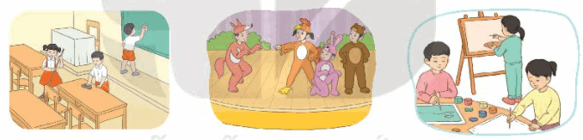
4. Nói và nghe. THÊM SỨC THÊM TÀI
Bài 2. Kể về một hoạt động tập thể mà em đã tham gia.

Slide 14
4. Nói và nghe. THÊM SỨC THÊM TÀI
Bài 2. Kể về một hoạt động tập thể mà em đã tham gia.
Bài tham khảo :
Sáng hôm qua là buổi trực nhật của bàn em. Chúng em cùng nhau đến từ sớm để dọn dẹp lớp học. Em phụ trách quét lớp, bạn Nam lau bảng và bạn Hoàng lau bàn ghế. Chúng em cùng nhau làm việc rất vui vẻ. Chẳng mấy chốc, lớp học đã sạch sẽ, gọn gàng. Cô giáo đến còn khen chúng em trực nhật giỏi nữa! Em rất vui vì mình và các bạn đã thực hiện tốt nhiệm vụ trực nhật của bàn.

Slide 15

XIN CẢM ƠN
CÁC EM
Notes:
15

